Slide 1

PV ADVISORY
Inspirations Workshop
GENERATIV AI FÖR EN BÄTTRE VERKSAMHET
VI HJÄLPER FÖRETAG OCH ORGANISATIONER MED FÖRÄNDRINGAR
Vi bygger broar till framtiden

Slide 2
Förstärka er verksamhet med AI
Inspirationsworkshop · Frontpac · 4 timmar
Mars 2026
PV ADVISORY

Slide 3
DAGENS PROGRAM
08:00–08:20
Välkommen, intro & Check-in
Introduktion, agenda och Slido-survey
08:20–9:30
PELARE A – Smartare prompting, data & text
R.I.G.H.T.-metoden, verktygsdemo och hands-on övning
10:30–11:30
PELARE B – Bättre möten & presentationer
AI-verktyg som sparar tid, demos och övning
11:30–11:45
Paus
11:45–13:00
PELARE C – Smarta processer & agenter
Automation, no-code-verktyg, agenter och nästa steg

Slide 4
DAGENS PROGRAM
1
Välkommen, intro & Check-in
Introduktion, agenda och Slido-survey
2
PELARE A – Smartare prompting, data & text
R.I.G.H.T.-metoden, verktygsdemo och hands-on övning
Paus
3
AI-verktyg som sparar tid, demos och övning
PELARE B – Bättre möten & presentationer
4
PELARE C – Smarta processer & agenter
Automation, no-code-verktyg, agenter och nästa steg

Slide 5

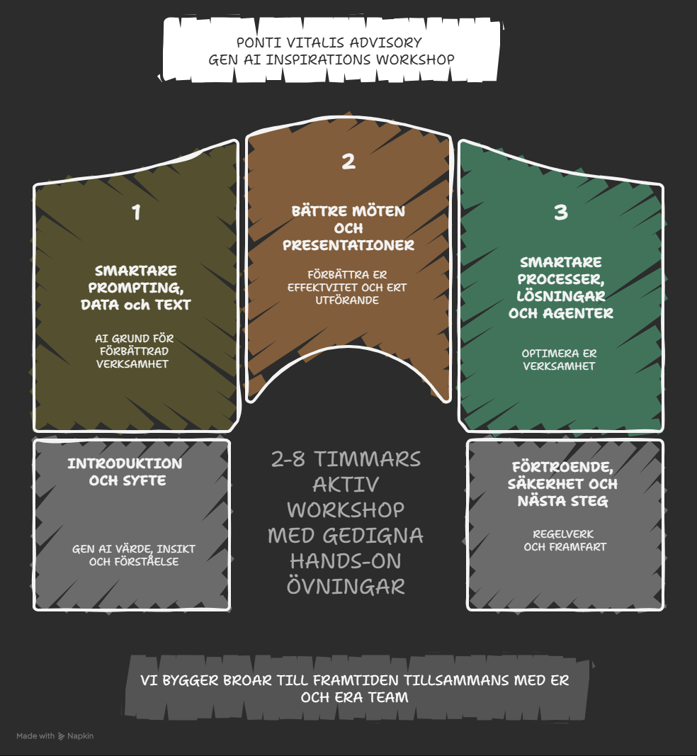
Inspirations Workshop
Inspiration Workshop (Lär och Inspirera)
Delta i en interaktiv workshop på 2–8 timmar där vi tillsammans avmystifierar generativ AI. Genom praktiska övningar bygger vi upp teamets kunskap och förståelse, samtidigt som vi väcker nyfikenhet och inspiration. Vi jobbar med att använda olika verktyg och metoder för att förstärka olika tillämpningsområden.
Målet är att skapa en trygg och inspirerande miljö där ni får insikt i AI:s möjligheter och utmaningar, och kan börja utforska hur teknologin kan skapa värde för just er verksamhet.
Notes:
Här är annars en kort sammanfattning:
Några saker jag ofta ser hos organisationer som tar AI på allvar:
1️⃣ De börjar i ett affärskritiskt problem, inte i ett AI-verktyg.
2️⃣ De integrerar AI i riktiga processer, inte sidoprojekt.
3️⃣ De mäter lärhastighet och faktisk användning, inte bara ROI eller antal verktyg.
4️⃣ Ledningen äger frågan tillsammans, den delegeras inte till IT.
5️⃣ De bygger förmåga, inte bara projekt.

Slide 6

En översikt av AI
Efterliknar mänskligt tänkande
  AI-system utvecklas för att efterlikna hur människor tänker, lär sig och löser problem på egen hand.
Generativ AI
  Generativ AI kan skapa nytt innehåll, som texter och bilder, med hjälp av kraftfulla algoritmer och maskininlärning.
Agentisk AI
  Agentisk AI innebär system som agerar självständigt och fattar egna beslut för att nå uppsatta mål.
Notes:
---
Generativ AI är en typ av artificiell intelligens som kan skapa nytt innehåll såsom text, bilder, ljud eller data baserat på inlärda mönster från stora datamängder. Tekniken bygger ofta på avancerade modeller som neurala nätverk och transformerarkitekturer, exempelvis GPT-modeller. Denna AI-form skiljer sig genom sin förmåga att generera originellt material utöver att bara analysera eller klassificera befintlig data.
Bildkälla: AI-genererad

Slide 7

Exempel på generativ AI i praktiken
Produktdesign och prototyper
  Generativ AI används för att skapa prototyper och förbättra produktdesignprocesser effektivt.
Underhållning och kreativt skapande
  Generativ AI hjälper till att generera musik och visuella bilder inom underhållningsindustrin.
Tillverkning och automation
  Inom tillverkning optimerar generativ AI processer och automatiserar dokumentation.
Effektivitet och innovation
  Generativ AI reducerar innovationstider med upp till 30% och möjliggör mer skräddarsydda lösningar.
Notes:
---
Generativ AI används redan i sektorer som produktdesign där den kan skapa prototyper, inom underhållning för att generera musik och bilder, och inom tillverkning för optimering av processer och automation av dokumentation. Företag rapporterar att generativ AI kan reducera innovationstider med upp till 30% och möjliggöra mer skräddarsydda lösningar.
Bildkälla: AI-genererad

Slide 8
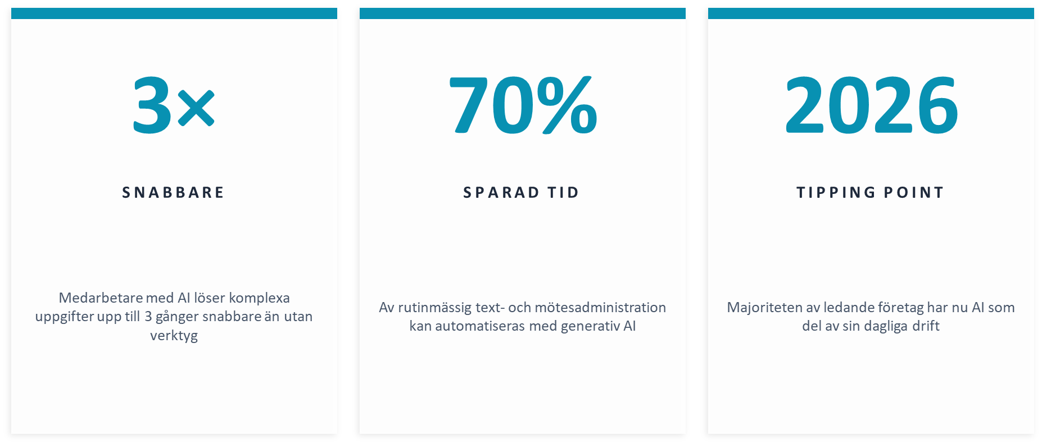
Varför är detta rätt tid?
Ökad kvalite, bättre utfall med hjälpa av nya förmågor kan förstärka våra organisationer

Slide 9
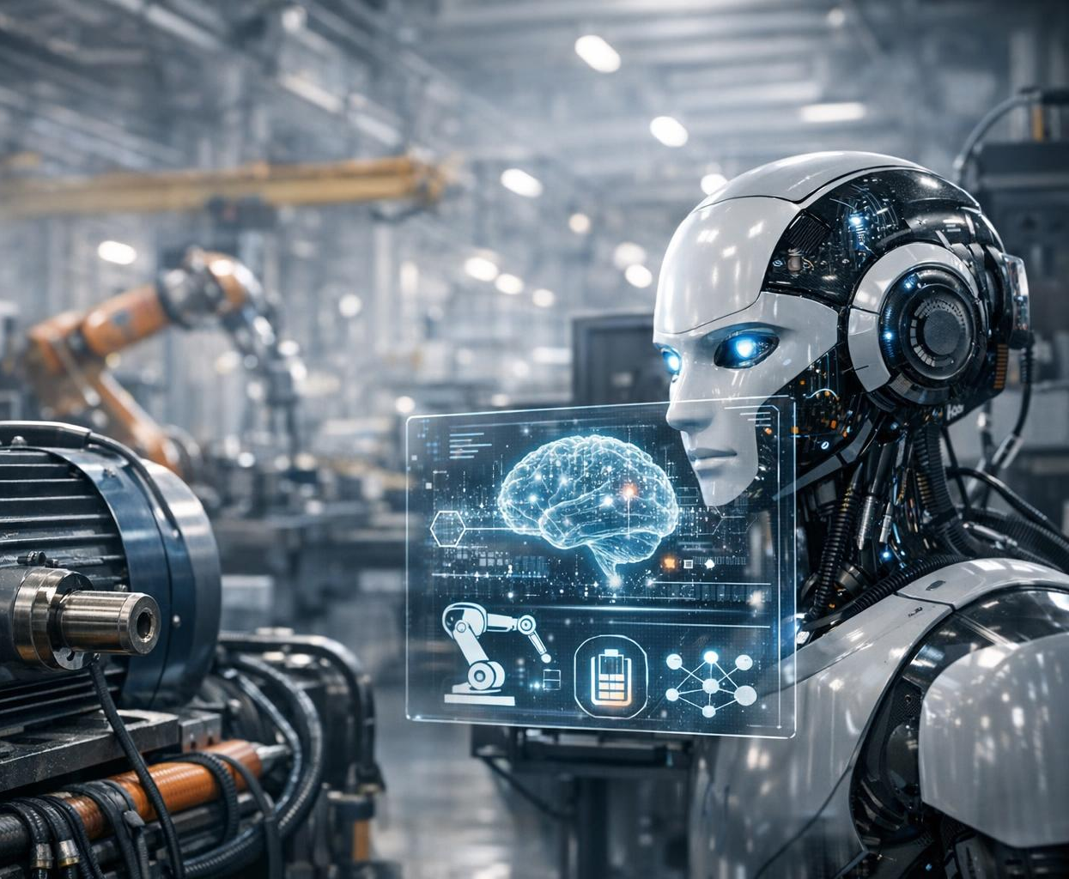
Paralleller mellan elektrifiering och AI-revolutionen
Elektricitetens påverkan
  Elektriciteten revolutionerade fabriksutrustning och drivkraft, vilket effektiviserade produktionen och skapade nya möjligheter.
AI:s roll i produktion
  Generativ AI kan omforma produktionsprocesser framförallt de adminstrativa processerna genom automatisering och ökad innovationstakt i moderna fabriker.
Nya kompetenser och anpassning
  Både elektrifiering och AI kräver nya färdigheter och organisatoriska anpassningar för att maximera deras potential.
Notes:
---
Precis som elektriciteten förändrade hur fabriker utrustades och drevs, har generativ AI potential att omforma produktionsprocesser och innovationstakt. Båda skiften möjliggör automatisering och effektivare resursutnyttjande samtidigt som de kräver nya kompetenser och anpassningar i organisationer.
Bildkälla: AI-genererad

Slide 10
Framgång med AI i organisationer
Affärskritiska problem i fokus
  Organisationer prioriterar affärskritiska utmaningar och börjar inte med att välja AI-verktyg. Detta ökar relevansen och effekten.
Integration i processer
  AI integreras i verkliga arbetsprocesser och prioriterar lärande och användning framför att bara mäta ROI eller antal verktyg.
Gemensamt ansvar och långsiktig förmåga
  Ledningen tar gemensamt ansvar och satsar på att utveckla långsiktig AI-kompetens istället för enskilda projekt.
Notes:
Bildkälla: Microsoft 365 innehållsbibliotek
Lyckade organisationer fokuserar på affärskritiska problem istället för att börja med AI-verktyg. De integrerar AI i verkliga processer och prioriterar lärhastighet samt användning framför enbart ROI eller antal implementerade verktyg. Ledningen tar gemensamt ansvar för AI och satsar på att bygga långsiktig förmåga snarare än enskilda projekt.

Slide 11
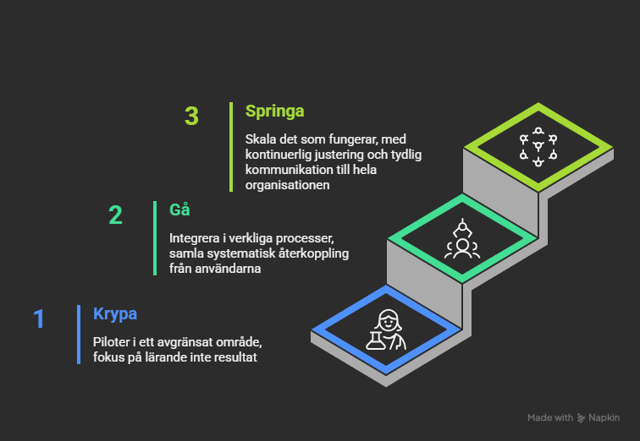
Hur kommer vi igång ?
Stegvis implementation och kontinuerligt lärande
Framgångsrika organisationer inför AI i tre faser
Varje fas bygger förtroende – hos medarbetare, ledning och systemet självt.
Notes:
Bildkälla: Microsoft 365 innehållsbibliotek
Lyckade organisationer fokuserar på affärskritiska problem istället för att börja med AI-verktyg. De integrerar AI i verkliga processer och prioriterar lärhastighet samt användning framför enbart ROI eller antal implementerade verktyg. Ledningen tar gemensamt ansvar för AI och satsar på att bygga långsiktig förmåga snarare än enskilda projekt.

Slide 12



Do not edit
How to change the design
Hur skulle du beskriva din erfarenhet av AI idag?
The Slido app must be installed on every computer you’re presenting from

Slide 13
Do not edit
How to change the design
Hur ofta använder du AI i ditt arbete idag?
The Slido app must be installed on every computer you’re presenting from

Slide 14
Do not edit
How to change the design
Vilken generativ AI-plattform använder du mest idag?
The Slido app must be installed on every computer you’re presenting from

Slide 15
Bara början på resan
Lärandeprocessen
Att känna stress och hålla högt tempo är vanligt när man lär sig något nytt. Det är en naturlig del av resan.
Tekniska utmaningar
Tekniska problem kan uppstå och allt kanske inte fungerar genast, men materialet finns tillgängligt för repetition.
Fortsatt utveckling
Workshopen är bara början – du fortsätter att utvecklas och lära efteråt.
Notes:
Bildkälla: Microsoft 365 innehållsbibliotek
Denna workshop kan kännas stressande och tempot är högt, men det är helt normalt i lärandeprocessen. Tekniska problem kan uppstå, allt kanske inte fungerar direkt, men du har tillgång till allt material i efterhand. Kom ihåg att detta är endast början – utvecklingen fortsätter efter workshopen.

Slide 16
A
PELARE A
Smartare prompting, data & text

Slide 17

Vikten av bra promptning
Tydliga och relevanta svar
  Bra promptning gör att AI ger tydliga och relevanta svar, vilket underlättar förståelsen för användaren.
Ökad effektivitet
  Genom att använda bra promptning sparar man tid och ökar arbetsflödets effektivitet.
Förbättrat samarbete
  Noggrant formulerade frågor förbättrar samarbetet mellan människa och AI-teknik samt minskar risken för missförstånd
  Se det som en konversation mellan dig och din lillebror, är du inte nöjd med svaret komplettera frågan tills du är nöjd med svaret
Notes:
Bildkälla: Microsoft 365 innehållsbibliotek
Bra promptning leder till tydliga och relevanta svar från AI-system. Det hjälper användaren att få exakt den information som behövs, vilket sparar tid och ökar effektiviteten. Genom att formulera frågor noggrant kan man undvika missförstånd och förbättra samarbetet mellan människa och teknik.

Slide 18

Exercise 1
Version A — Write a brief email informing the customer about the delay.
Version B — Rewrite the email with more context: who you are, tone, key message, and one positive next step.
Version C — Use the R.I.G.H.T. Framework (see Section E) to craft a complete, professional prompt for the same email.
Notes:
AI-svaret blir generiskt, opersonligt, saknar detaljer. Alla i rummet känner igen hur svaret kunde ha kommit från vem som helst.

Slide 19
PELARE A · SMARTARE PROMPTING, DATA & TEXT
R.I.G.H.T. – Fem steg till bättre AI-svar
R
I
G
H
T
Role
Information
Goal
How
Tweak
Ge AI en tydlig roll
"Du är expert på logistik..."
Ge kontext och
bakgrundsinformation
Definiera tydligt
vad du vill uppnå
Specificera format,
längd och ton
Iterera och förfina
svaret löpande

Slide 20
PELARE A · REKOMMENDERADE VERKTYG
5 exempel på starka verktyg för daglig textproduktion, research och analys
POPULÄR
GOOGLE
RESEARCH
fAVORIT
M365
ChatGPT
NotebookLM
Perplexity AI
Claude + Projects + Cowork
Microsoft Copilot
900M+ veckovisa användare. Brett utbud av färdiga assistenter för alla uppgifter.
Ladda upp PDF:er, ställ frågor och skapa AI-podcasts från era egna källdokument.
AI-sökning med källhänvisningar. Bäst för professionell research och faktainhämtning.
Bygg projekt med olika förutättningar och ladda med era egna dokument och arbetsprocesser.
Inbyggt i Word, Excel, Outlook och Teams. Noll inlärningströskel.
chatgpt.com
notebooklm.google
perplexity.ai
claude.ai
copilot.microsoft.com

Slide 21
B
PELARE B
Bättre möten & presentationer

Slide 22
PELARE B · BÄTTRE MÖTEN & PRESENTATIONER
5 verktyg som gör möten effektivare och presentationer proffsigare
POPULÄR
FAVORIT
MÖTEN
VIDEO
GOOGLE
Gamma
Napkin AI
Klang.ai
Fliki.ai
NotebookLM
70M+ användare. Skapa kompletta presentationer från en prompt på under 2 minuter.
Förvandla text och data till snygga visualiseringar och infographics automatiskt.
Realtidstranskription och AI-summering av möten. Integreras med Teams och Zoom.
omvandlar text – blogginlägg, manus eller presentationer – till färdiga videor med realistiskt röstberättande.
Generera presentationer och podcasts direkt från era egna källdokument.
gamma.app
napkin.ai
Klang.ai
beautiful.ai
notebooklm.google

Slide 23
ÖVNING B
Bygg en
presentation
på 3 minuter
15 minuter
Grupp- eller parövning

Slide 24
C
PELARE C
Smartare processer, lösningar & agenter

Slide 25
PELARE C · SMARTARE PROCESSER, LÖSNINGAR & AGENTER
5 verktyg som automatiserar repetitivt arbete och bygger smarta lösningar
FAVORIT
AUTOMATION
OPEN SOURCE
ENKLAST
AGENTER
Base44
Make
n8n
Zapier + AI
Relevance AI
Bygg interna webappar och verktyg utan en enda rad kod. Snabbaste vägen från idé till lösning.
Visuell workflow-automation med 4 000+ integrationer. Koppla ihop era system utan IT.
Kraftfull workflow-automation med inbyggd AI. Open source med 4 000+ templates.
Enklast att starta med. AI Agents som förstår naturligt språk och kör processer tvärs over appar.
Bygg och orkestrera AI-agenter som samarbetar i komplexa automatiseringsflöden.
base44.com
make.com
n8n.io
zapier.com
relevanceai.com

Slide 26
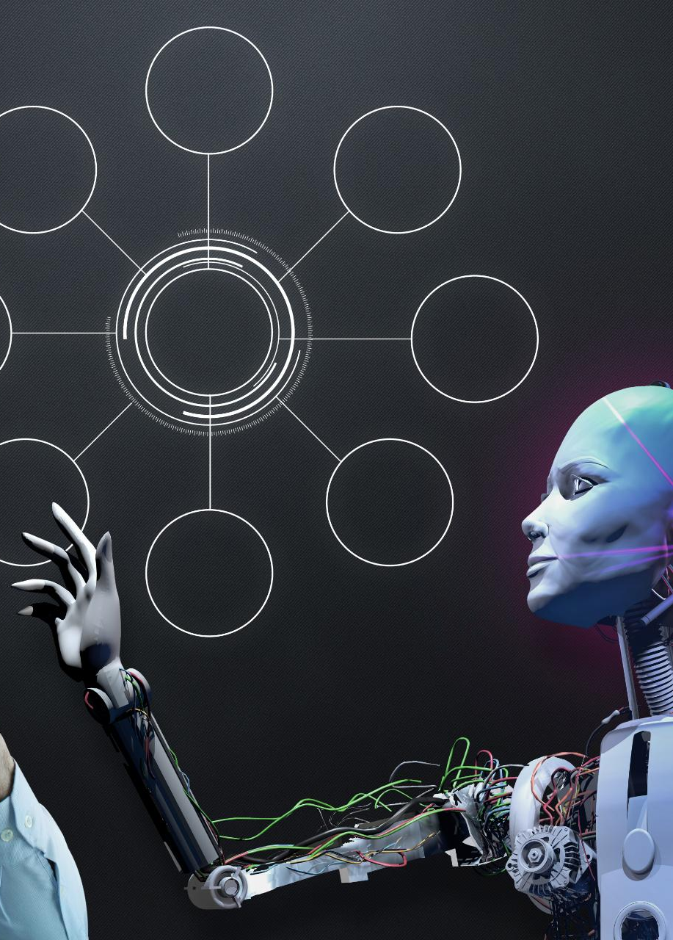
Vad gör agentisk AI?
Självständiga beslut
  Agentisk AI kan fatta egna beslut baserade på insamlade data och definierade mål utan mänsklig inblandning.
Planering och anpassning
  Den planerar och modifierar sina handlingar för att uppnå bestämda resultat på ett flexibelt sätt.
Kommunikation och samarbete
  Agentisk AI samarbetar ofta med människor och andra system för att lösa svåra problem effektivt.
Notes:
Bildkälla: Microsoft 365 innehållsbibliotek
Agentisk AI utför uppgifter självständigt genom att fatta egna beslut baserade på data och mål. Den kan planera och anpassa sina handlingar för att nå specifika resultat. Dessutom kommunicerar och samarbetar agentisk AI ofta med människor eller andra system för att lösa komplexa problem effektivt.

Slide 27
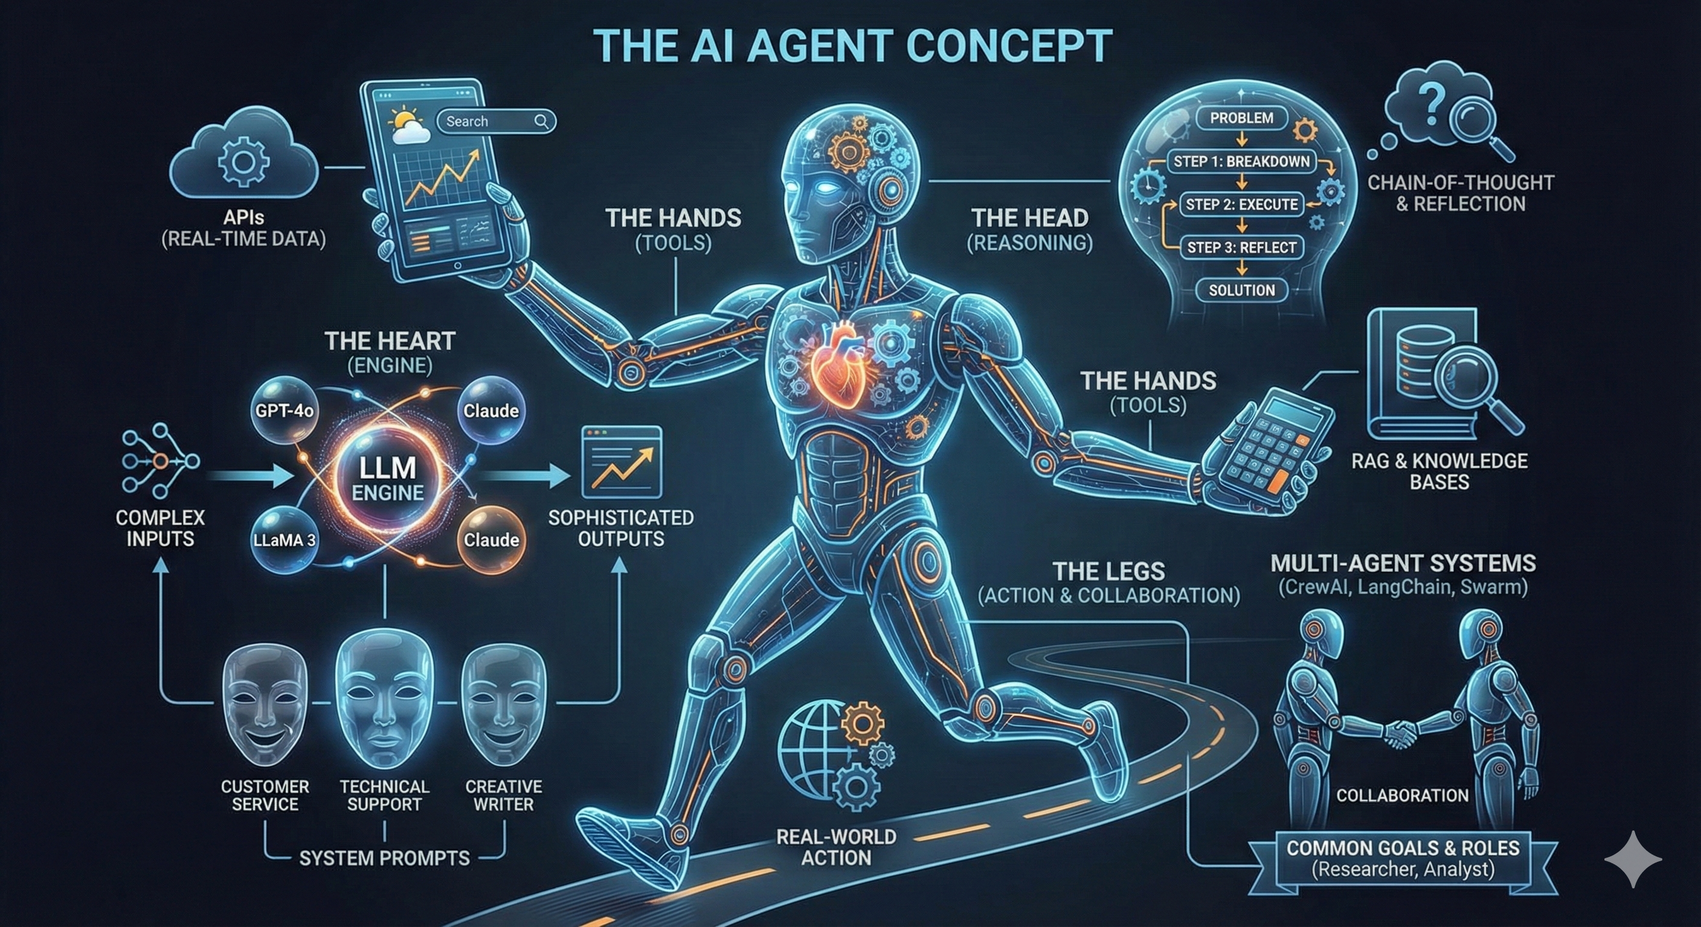
Notes:
2 Open standards for AI connection to tools like ERP, data basis etc.
MCP Model Content Protocol (Anthropic) and
A2A agent 2 agent (google)
Connection BTW LLM and data

Slide 28
Agentisk AI är inte ett teknikskifte – det är en organisatorisk revolution.
Implementeringen är viktigare än tekniken i sig
Ett framgångsrikt införande kräver tre saker:
Ledarskapsanpassning — AI-strategin måste ägas av ledningen, inte delegeras till IT
Förändringsberedskap — Människor behöver förstå varför roller utvecklas, inte bara hur verktyg fungerar
Mätbar implementering — Börja med användningsfall med hög effekt och låg risk och bygg vidare på beprövade resultat
AI-agenter ersätter inte mänskligt omdöme – de förstärker det.
De organisationer som vinner är de som behandlar implementeringen inte som ett projekt, utan som en kulturell omvandling.

Slide 29
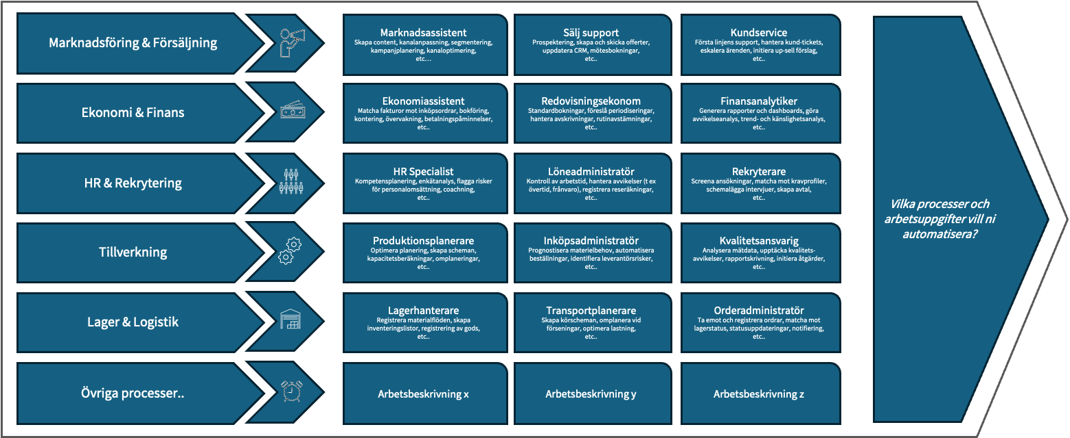
Agentisk AI har oändligt många tillämpningsområden..
Exempel på automation av vanliga arbetsuppgifter inom olika processområden.
Notes:
Generellt sett är det mer rutinpräglade, datadrivna och repetitiva och regelstyrda arbetsuppgifter ( = de tråkiga uppgifterna..) som är lattast att automatisera varför många börjar med dessa – medan roller som kräver strategiska beslut, förhandlingar eller mänsklig bedömning påverkas senare. Jobbroller som traditionellt haft mycket registrering, matchning och dokumentation påverkas mest. Vinsterna kommer ofta i form av mindre administration och snabbare processer, snarare än att hela roller försvinner.
MARKNADSFÖRING & FÖRSÄLJNING
1. Leadgenerering & kvalificering
Vad: AI kan samla in och analysera data från webb, sociala medier och CRM för att identifiera och prioritera potentiella kunder.
Roller som påverkas: Säljkoordinatorer, inside sales, SDR (Sales Development Representatives).
Uppgifter som automatiseras: Identifiering av leads, segmentering, scoring baserat på köpbeteende.
2. CRM-uppdatering & kunddatahantering
Vad: AI kan automatiskt registrera interaktioner (mejl, samtal, möten), uppdatera kundprofiler och rensa dubbletter.
Roller som påverkas: Säljare, sales operations, CRM-administratörer.
Uppgifter som automatiseras: Anteckningar efter kundmöten, uppdatering av kontaktpersoner, datarensning.
3. Kampanjoptimering & marknadsautomation
Vad: AI kan styra när, var och hur kampanjer körs, baserat på beteendedata och realtidsresultat.
Roller som påverkas: Marknadskoordinatorer, digital marketing specialists.
Uppgifter som automatiseras: A/B-testning, justering av budgetar, kanaloptimering (Google Ads, LinkedIn).
4. Innehållsgenerering & personalisering
Vad: AI kan skapa personligt anpassade mejl, sociala medieposter, eller produktbeskrivningar på stor skala.
Roller som påverkas: Content managers, marknadsassistenter.
Uppgifter som automatiseras: Skapande av nyhetsbrev, segmenterad kommunikation, copyförslag.
5. Offert- och anbudsadministration
Vad: AI kan generera standardiserade offerter, fylla i anbudsformulär och föreslå prisnivåer utifrån historiska data.
Roller som påverkas: Säljassistenter, account managers, bid managers.
Uppgifter som automatiseras: Standardiserade offertmallar, priskalkyler, compliance-kontroller.
6. Prognoser & försäljningsanalys
Vad: AI kan analysera försäljningsdata, pipeline och marknadstrender för att förutsäga intäkter och risker.
Roller som påverkas: Sales managers, controllers.
Uppgifter som automatiseras: Försäljningsrapporter, intäktsprognoser, riskflaggning på affärer.
7. Kundsupport & efterförsäljning
Vad: AI-chattbotar kan hantera vanliga kundfrågor, boka möten eller initiera upsell-förslag.
Roller som påverkas: Kundtjänst, account managers.
Uppgifter som automatiseras: Första linjens support, enklare returer, mötesbokningar.
👉 Här blir det tydligt att AI både kan effektivisera det administrativa (CRM, rapportering, anbud) och höja precisionen i marknads- och försäljningsinsatser (lead scoring, kampanjoptimering, personalisering).
EKONOMI & FINANS
1. Fakturahantering & leverantörsreskontra
Vad: AI kan tolka inkommande fakturor (PDF, e-post, skannade), matcha dem mot inköpsorder och bokföra automatiskt.
Roller som påverkas: Ekonomiassistenter, accounts payable-specialister.
Uppgifter som automatiseras: Registrering, kontering, avstämning mot order/leverans.
2. Kundreskontra & betalningspåminnelser
Vad: AI kan övervaka förfallna betalningar och skicka påminnelser eller eskalera till inkasso vid behov.
Roller som påverkas: Ekonomiassistenter, credit controllers.
Uppgifter som automatiseras: Utskick av påminnelser, statusuppdateringar i kundreskontra, enklare kunddialog.
3. Bokföring & periodiseringar
Vad: AI kan föreslå och automatisera standardbokningar, fördela kostnader över rätt perioder och hantera avskrivningar.
Roller som påverkas: Redovisningsekonomer, bokföringsassistenter.
Uppgifter som automatiseras: Konteringsförslag, periodiseringar, rutinavstämningar.
4. Finansiell rapportering & analys
Vad: AI kan generera månadsrapporter, dashboards och avvikelseanalyser direkt från ERP och BI-system.
Roller som påverkas: Controllers, ekonomichefer.
Uppgifter som automatiseras: Standardrapporter, KPI-uppföljning, trendanalys.
5. Budgetering & prognoser
Vad: AI kan bygga prediktiva modeller baserat på historiska data, marknadsinformation och säsongsvariationer.
Roller som påverkas: Business controllers, CFO.
Uppgifter som automatiseras: Prognosscenarier, känslighetsanalyser, rekommendationer för kostnadsstyrning.
6. Compliance & revision
Vad: AI kan övervaka transaktioner för avvikelser, upptäcka bedrägerimönster och föreslå åtgärder.
Roller som påverkas: Compliance officers, revisorer.
Uppgifter som automatiseras: Transaktionskontroller, riskflaggning, dokumentation för intern/extern revision.
👉 Här frigör AI ofta tid för ekonomirollerna att fokusera på analys och rådgivning snarare än ren administration.
HR & Rekrytering
1. Rekryteringsadministration & urval
Vad: AI kan hantera ansökningar, automatiskt screena CV:n och göra matchning mot kravprofiler.
Roller som påverkas: Rekryterare, HR-assistenter.
Uppgifter som automatiseras: CV-genomgång, första urval, schemaläggning av intervjuer.
2. Onboarding & anställningsadministration
Vad: AI kan automatisera välkomstpaket, kontraktshantering och checklista för nya medarbetare.
Roller som påverkas: HR-koordinatorer, HR-assistenter.
Uppgifter som automatiseras: Skapande av anställningsavtal, utskick av introduktionsmaterial, uppföljningspåminnelser.
3. Lön & tidrapportering
Vad: AI kan analysera tidrapporter, hantera avvikelser och förbereda lönekörningar.
Roller som påverkas: Löneadministratörer, HR-specialister.
Uppgifter som automatiseras: Kontroll av arbetstid, reseersättningar, avvikelsehantering (t.ex. övertid, sjukfrånvaro).
4. Medarbetarfrågor & HR-support
Vad: AI-chattbotar kan svara på vanliga frågor om semester, policyer, löneutbetalningar och förmåner.
Roller som påverkas: HR-generalister, HR-servicecenter.
Uppgifter som automatiseras: FAQ-hantering, ärenderegistrering, statusuppdateringar.
5. Kompetens- och utbildningsadministration
Vad: AI kan matcha kompetenser mot framtida behov, föreslå utbildningar och administrera kursdeltagande.
Roller som påverkas: HR-utvecklare, utbildningskoordinatorer.
Uppgifter som automatiseras: Kompetensmatriser, kursregistrering, påminnelser om certifieringar.
6. Medarbetarundersökningar & analys
Vad: AI kan analysera resultat från enkäter, identifiera trender och flagga risker för personalomsättning.
Roller som påverkas: HR Business Partners, HR-analytiker.
Uppgifter som automatiseras: Datainsamling, analys av fritextsvar, visualisering av resultat.
👉 Här frigör AI mycket tid för HR att fokusera mer på strategiska frågor och kulturbyggande, medan den administrativa tyngden minskar.
TILLVERKNING
1. Produktionsplanering & schemaläggning
Vad: AI kan optimera maskin- och personalplanering baserat på orderstock, leveranskrav, kapacitet och störningar.
Roller som påverkas: Produktionsplanerare, logistikkoordinatorer.
Uppgifter som automatiseras: Skapa produktionsscheman, omplanering vid förseningar, kapacitetsberäkningar.
2. Inköpsadministration & materialbehovsplanering (MRP)
Vad: AI kan prognostisera materialbehov, automatisera beställningar och identifiera leverantörsrisker.
Roller som påverkas: Inköpsassistenter, materialplanerare.
Uppgifter som automatiseras: Registrering av behov, skapande av standardbeställningar, leveransbevakning.
3. Kvalitetskontroll & avvikelsehantering
Vad: AI kan analysera mätdata, bilder och loggar för att upptäcka kvalitetsavvikelser och initiera åtgärder.
Roller som påverkas: Kvalitetsingenjörer, dokumentationsansvariga.
Uppgifter som automatiseras: Rapportskrivning, avvikelseregistrering, mönsterigenkänning i felstatistik.
4. Dokumentation & rapportering
Vad: AI kan generera produktionsrapporter, KPI-uppföljning och regulatoriska dokument automatiskt från realtidsdata.
Roller som påverkas: Administratörer, produktionscontrollers.
Uppgifter som automatiseras: Sammanställning av data från olika system, skapande av standardrapporter.
5. Lagerstyrning & spårbarhet
Vad: AI kan förutse lagernivåer, optimera påfyllning och automatiskt registrera batch-/serienummer.
Roller som påverkas: Lageradministratörer, materialkoordinatorer.
Uppgifter som automatiseras: Inventeringslistor, etikett- och serienummerhantering, påfyllningsorder.
6. Arbetsmiljö- och säkerhetsadministration
Vad: AI kan analysera incidentrapporter, övervaka sensor- och kameradata, och automatiskt flagga risker.
Roller som påverkas: HSE-koordinatorer, arbetsmiljöingenjörer.
Uppgifter som automatiseras: Riskbedömningar, incidentregistrering, skapande av arbetsmiljörapporter.
Lager & Logistik
1. Ruttplanering & transportoptimering
Vad: AI kan optimera rutter i realtid utifrån trafik, väder, leveransprioritet och kostnader.
Roller som påverkas: Transportplanerare, speditörer.
Uppgifter som automatiseras: Skapa körscheman, omplanera vid förseningar, optimera lastning.
2. Orderhantering & leveransbevakning
Vad: AI kan ta emot, validera och matcha kundorder mot lagerstatus och leveransmöjligheter.
Roller som påverkas: Orderadministratörer, kundservicemedarbetare.
Uppgifter som automatiseras: Registrering av order, statusuppdateringar, notifieringar till kunder.
3. Lager- och inventariehantering
Vad: AI kan förutse efterfrågan, initiera påfyllning och automatisera inventering via sensorer, kameror eller drönare.
Roller som påverkas: Lageradministratörer, materialkoordinatorer.
Uppgifter som automatiseras: Inventeringslistor, registrering av inkommande/utgående gods, påfyllningsorder.
4. Fraktdokumentation & tullhantering
Vad: AI kan automatiskt fylla i tulldokument, transportdokument (CMR, Bill of Lading), och kontrollera regelverk.
Roller som påverkas: Speditörer, tulladministratörer.
Uppgifter som automatiseras: Skapande av fraktsedlar, export/importdeklarationer, klassificering av varukoder.
5. Realtidsövervakning & avvikelserapportering
Vad: AI kan analysera sensordata (GPS, temperatur, vibrationer) för att upptäcka risker eller förseningar innan de sker.
Roller som påverkas: Transportkoordinatorer, kvalitetsansvariga.
Uppgifter som automatiseras: Avvikelserapporter, riskvarningar, proaktiv ombokning av transporter.
6. Kundkommunikation & support
Vad: AI-drivna chattbotar kan hantera vanliga kundfrågor kring leveranser, ETA, returflöden.
Roller som påverkas: Kundservicepersonal, orderkoordinatorer.
Uppgifter som automatiseras: Svar på statusfrågor, returregistreringar, uppdateringar via e-post/SMS.

Slide 30
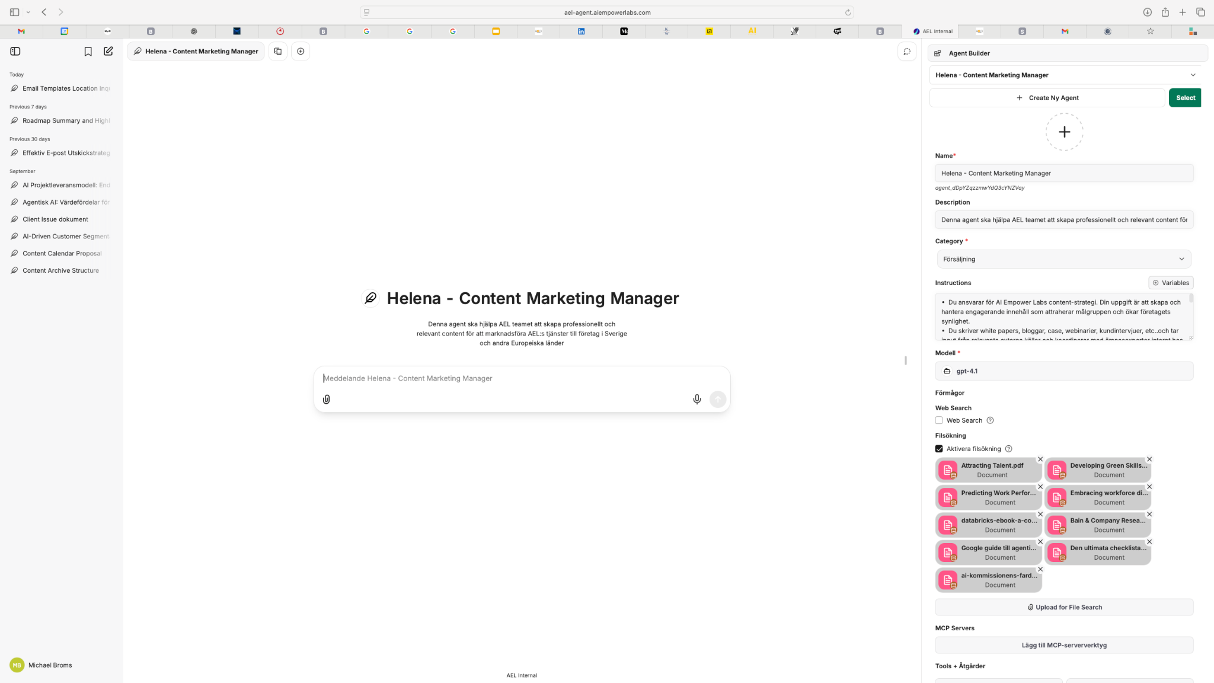
Agent Builder - Överblick
Agent Builder är en open source platform för utveckling, konfigurering och drift av högpresterande AI Agenter.
Möjliggör snabbt och enkelt skapande av AI agenter
Intuitivt användargränssnitt, low-code / no-code.
Enkel integration mot andra IT system med öppna API:er eller genom Airbyte.
Flexibelt och anpassningsbart för skräddarsydda use-case för kundspecifika processer.
Möter högsta krav på datasäkerhet och regelefterlevna
“On-prem” lösning - företagsdata stannar i befintlig IT miljö utan tredjeparts åtkomst.
Fungerar off-line, AI agenterna kan arbeta utan Internetuppkoppling.
Open AI kompatibel lösning med open source komponenter, välj fritt bland språkmodeller.
Robust lösning med hög tillförlitlighet i utförande av uppgifter, compliant med EU Ai Act.
Skalbar och flexibel för många användare och högt användande
Snabba och pålitliga responstider för affärskritiska processer.
Hanterar alla typer av agenter i en och samma plattform.
Enkel att hantera i komplex IT miljö.
Notes:
En teknisk plattform som ska hangrea mer komplexa tillämpningar, som är säker och skalbar, och dessutom kostnadseffektiv, stället helt andra och betydligt högre krv på teknisk nivå i både lösningsarkitekturen och i hostingen.
Implementeras snabbare
AI Empower Labs plattform, AEL Studio, är en on-premises “out of the box” lösning - enkelt att komma igång. Big Tech-lösningar, både cloud och on-premise (om detta finns) kräver många gånger många utvecklingstimmar för att fungera fullt ut.
Större flexibilitet
Vi kan vara mer flexibla när det gäller att anpassa våra lösningar efter kundens specifika behov. On-premises Big Tech-lösningar kan vara begränsade.
Innovation
AEL kan vara snabbare på att implementera nya och innovativa funktioner som är direkt relaterade till AI. Det kan vi vara tack vare open source. On-premises Big Tech-lösningar kan ta längre tid på sig för att etablera ny funktionalitet.

Slide 31
Men också betydande risker och fallgropar..
Att introducera mer komplexa, autonoma AI Agenter i verksamheten skruvar upp risknivån inom ett flertal kritiska områden.
Riskområde
Fallgropar
Mitigering
!
Datasäkerhet
Det finns uppenbara och allvarliga risker med att dela känslig företagsdata till tredje part (t.ex. molnbaserade AI lösningar). Desto fler integrationer desto större risker för intrång.
Strikt kontroll på vilka som har access till din data.
!
Regelefterlevnad
Strikta branschstandarder (EU:s AI-förordning, GDPR, HIPAA, etc.) gör det svårt för många företag att veta när och hur de säkert kan använda molnbaserade AI lösningar.
Etablera intern AI policy. DPA:er.
!
Styrning & kontroll
Agenter kan utföra uppgifter med dålig kvalitet och fatta beslut på snedvridna data eller felaktiga träningsmodeller, med risk för bias eller fel i beslutslogik som skadar affären eller varumärket.
“Guard rails”. Transaktionssäkerhet. Audit-trails. Åtkomstkontroll. Övervakning.
!
Organisation
Framgångsrik AI adoption kräver som alla andra förändringsprojekt god förankring hos ledning och medarbetare, och en organisation som är redo att ändra arbetssätt.
Informera. Förankra. Skapa förtroende. Förändringsledning.Övervakning (human-in-the-loop).
!
Kostnadskontroll
Komplexa prismodeller med multipla prisobjekt och rörliga licenspriser baserade på “tokens”, gör det ofta svårt för företag att estimera löpande kostnader och TCO för AI agent lösningar.
Fast kostnad för infrastruktur. Transparens i villkor.
Notes:
När man pratar om agentisk AI (dvs. AI som inte bara assisterar utan kan fatta beslut och agera autonomt via systemintegrationer) skruvas risknivån upp jämfört med ”vanlig” AI. Inget företag vill ju bli den första Harvard Business Review caset av agentisk AI-säkerhetskatastrof…
Här är de främsta riskerna och fallgroparna en företagsledare behöver beakta:
🔹 1. Datasäkerhet & informationsläckage
Risk: Agenter behöver åtkomst till känslig data (kunddata, finansiella uppgifter, produktionsplaner). Felaktig konfiguration kan leda till att data skickas utanför organisationen eller används på olämpliga sätt.
Fallgrop: Att behandla agenten som ett ”smart verktyg” utan att ha samma säkerhetskontroller som för andra system.
VD-perspektiv: Säkerställ att AI integreras bakom företagets säkerhetsväggar, med strikt accesskontroll, loggning och data governance.
🔹 2. Bristande kontroll & transparens
Risk: Agenten kan ta beslut eller utföra åtgärder i system (t.ex. ERP, CRM, HR) utan att människor fullt ut förstår logiken bakom.
Fallgrop: Att lita blint på agenten, vilket kan leda till felaktiga beställningar, rapporter eller kundinteraktioner.
VD-perspektiv: Inför tydliga ”kontrollpunkter” där människor godkänner kritiska steg, åtminstone initialt.
🔹 3. Ansvar och compliance
Risk: AI kan utföra handlingar som strider mot lagar eller avtal (t.ex. GDPR, arbetsrätt, exportkontroll). Vem är ansvarig?
Fallgrop: Att anta att ”AI:n löser det” – men juridiskt är företaget (och i slutändan ledningen) alltid ansvarigt.
VD-perspektiv: Involvera juridik och compliance från början, och definiera en ”AI governance-modell”.
🔹 4. Driftstörningar & systempåverkan
Risk: En agent integrerad i flera system kan oavsiktligt orsaka störningar (t.ex. massutskick, felaktiga bokningar, överbelastning).
Fallgrop: Att rulla ut för brett och för snabbt, utan sandbox eller testmiljö.
VD-perspektiv: Börja smått med pilotprojekt i kontrollerade processer, bygg ”failsafes” och rollback-mekanismer.
🔹 5. Förändringsledning & organisationspåverkan
Risk: Medarbetare kan känna oro för att AI ersätter dem, vilket skapar motstånd, kunskapstapp eller låg adoption.
Fallgrop: Att introducera tekniken som ett ”effektivitetsverktyg” utan att tydliggöra vad det betyder för människor och roller.
VD-perspektiv: Kommunicera tydligt att agentisk AI ska avlasta repetitiva uppgifter och höja värdeskapande arbete, inte bara skära kostnader.
🔹 6. Kvalitet & bias i beslutsfattande
Risk: AI-agenter kan fatta beslut baserat på snedvridna data eller felaktiga träningsmodeller.
Fallgrop: Att inte ha någon mekanism för att upptäcka bias eller fel i beslutslogik förrän det skadar affären eller varumärket.
VD-perspektiv: Inför löpande kvalitetskontroller och sätt upp ”AI audit trails” så att beslut kan spåras i efterhand.
🔹 7. Strategiskt beroende av teknikleverantör
Risk: Agentisk AI kräver ofta tredjepartsplattformar. Fel val kan skapa inlåsningseffekter eller risker om leverantören ändrar villkor.
Fallgrop: Att bygga kritiska processer på en leverantör utan plan B.
VD-perspektiv: Ha en tydlig sourcingstrategi: vilka delar ska byggas in-house, vilka köps, och hur säkerställer man långsiktig kontroll?
📌 Sammanfattning för VD
De största riskerna kan summeras i tre kategorier:
Tekniska risker – säkerhet, systemstabilitet, kontroll.
Regulatoriska risker – ansvar, compliance, juridiska konsekvenser.
Mänskliga risker – kultur, adoption, förtroende.
👉 Den stora fallgropen är att se agentisk AI enbart som ett IT-projekt, när det i själva verket är en strategisk förändringsresa som kräver styrning på ledningsnivå.
säkerhet i grunden, korta anteckningar från samtal med Alex
kan du lita på de som skrivit koden. Esben och Alex är godkända av SÄPO i utökad personundersökning. Driftat nationella säkerhetsobjekt i 15 år utan intrång.
Den SW du har, är den säker. Lång erfarenhet av att skapa säker kod, den krashcar inte, finns inga portar öppna, etc.. Går det att hacka, etc.. Du behöver inte ha internet access med vår lösning om du inte vill för att göra den säker.
De flesta bolag har ingen ai säkerhetspolicy idag. I grunden bode du inte lägga ut på en publik tjänst det du inte kan publicera på webben.
I de fall du har känslig data kan du köra en lokal modell så inte din data kommer i fel händer.
All typ av företagsdata som används i företagsprocesser som sälj, produktutveckling, ansökningar etc och mer och mer kommer man behöva ha kontroll på det i . Risk också för konkurrens
Data tränar modellerna. Det säger cloud lösningarn att de inte gör. Även om de inte gör det kan LLM som ligger under kan Open AI se dina frågor och träna sina modeller på din data. (hur ser kad ritningar ut på Swepacs KAD modell, en honda motor etc så kan helt plötrligt ChatGPT svara på det)..
EU AI Act gör att du inte kan vara säker på att din data . Eller att data hamnar hos data hos obefintlia FBI, NSA, (US Patriot Act)
Open AI 30% hallucinationer, säger desjälva, vi är nere på promille hallucination tack vare de ML algoritmer vi använder.

